Slide 1
Вышивка лентами
ЦРТДиЮ Г.Туапсе
Педагог Тарасова С.Г.

Slide 2
Костюмы украшенные лентами во времена король Людовика XV

Slide 3
Леты для вышивки

Slide 4
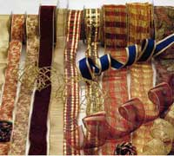

Slide 5
Пяльца и иглы для вышивки

Slide 6
Петля в прикреп

Slide 7
Вытянутый стежок с завитком

Slide 8
Французкий узелок

Slide 9
Роза паутинка

Slide 10
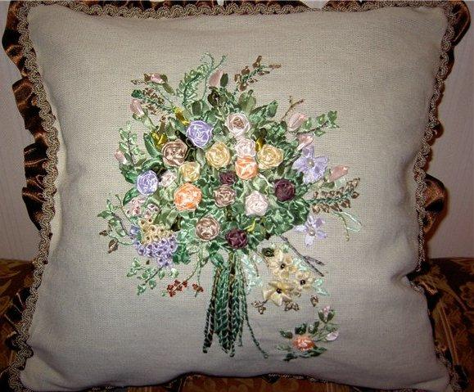

Slide 11
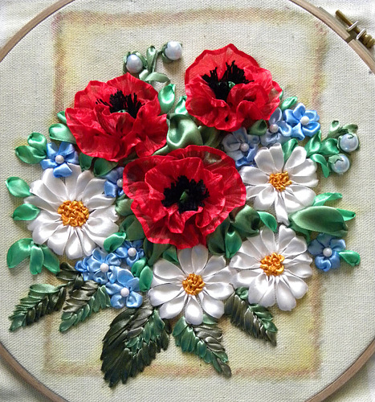

Slide 12
Работы детей

